Slide 1
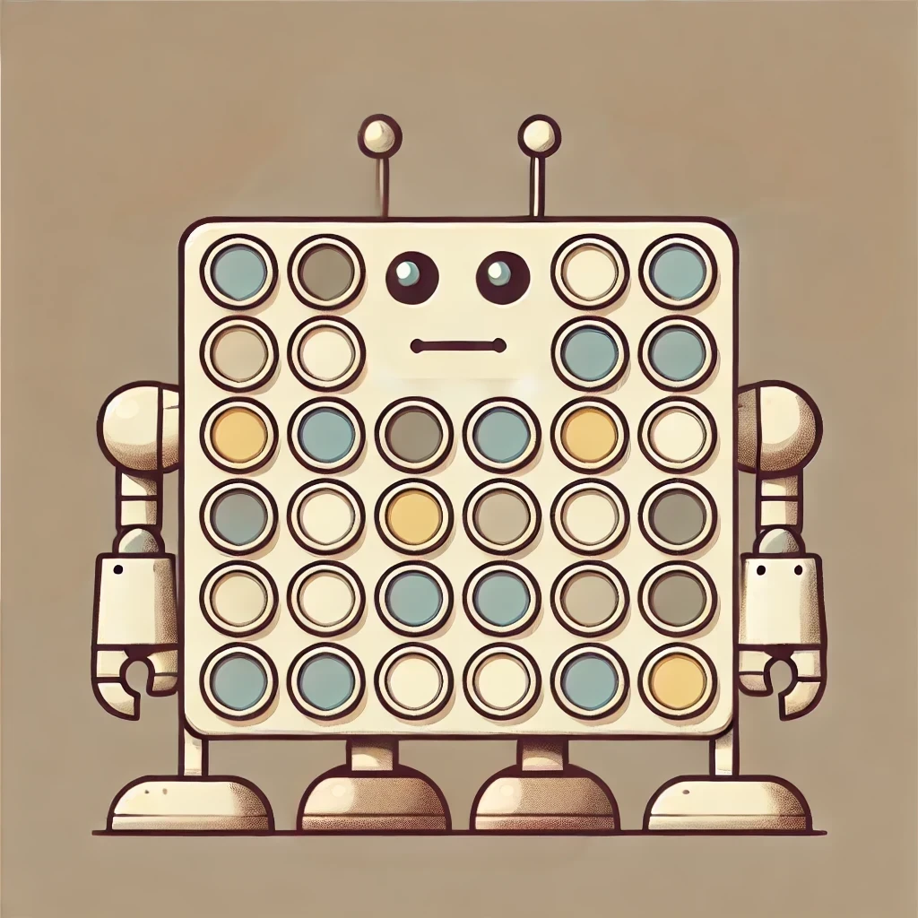
3D Multi-Player Connect 4
פרויקט סיום בקורס מבוא לבינה מלאכותית
עבד אלרחמן נירוך,
איתמר שרם,
שלום בלוי

Slide 2
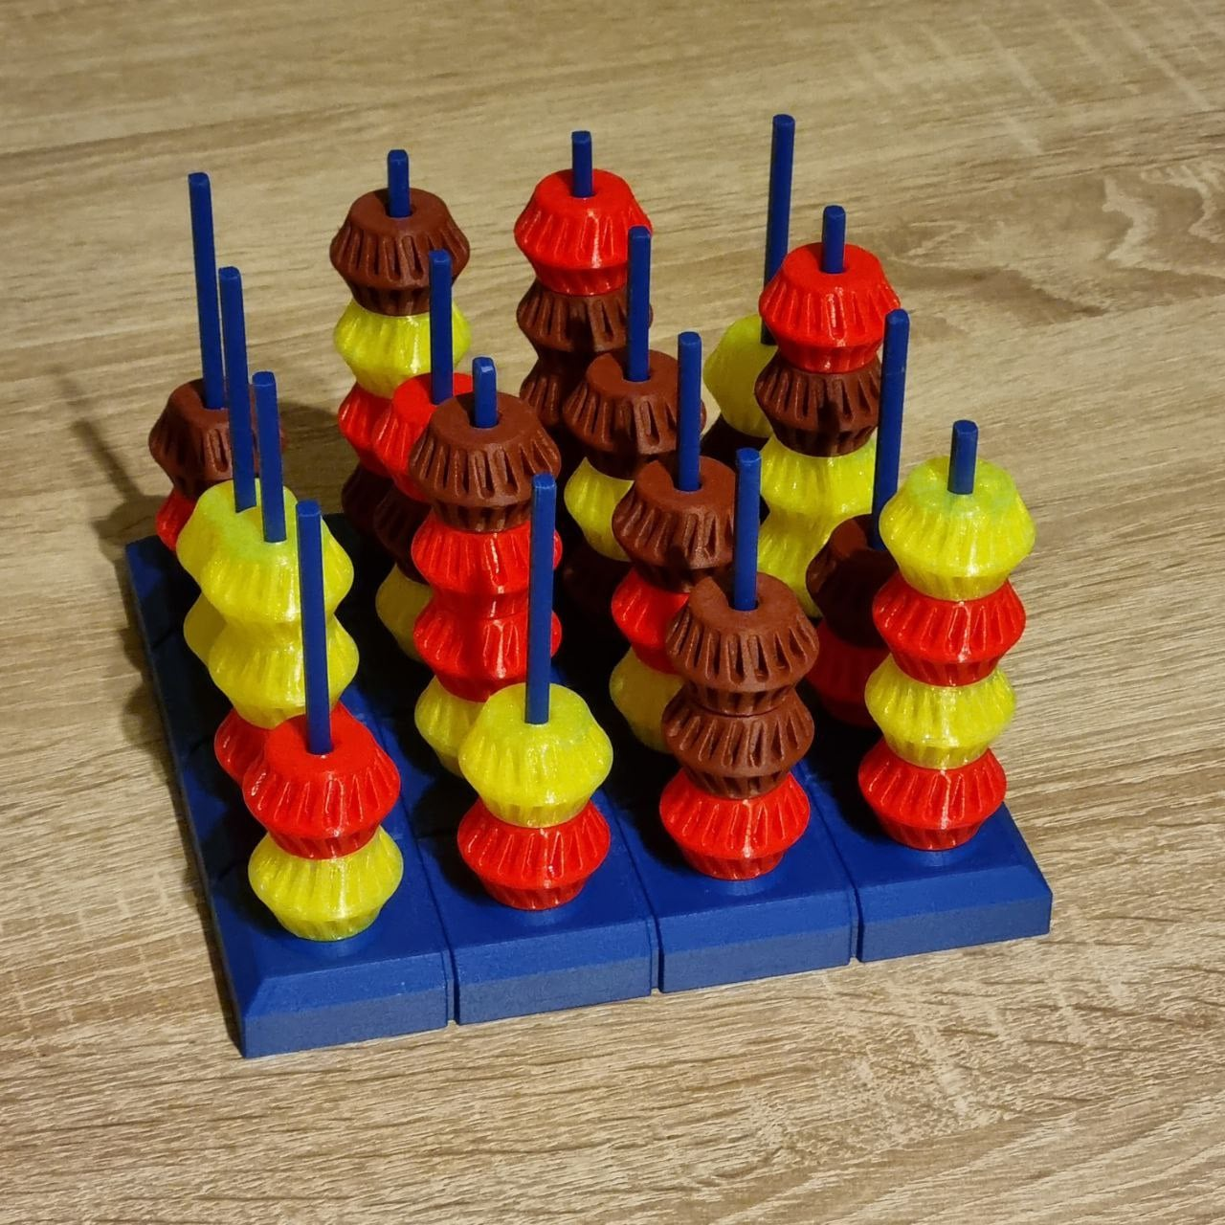
המשחק:
למשחק ארבע בשורה (המשחק המקורי) החוקים הבאים:
לוח דו ממדי בגודל קבוע (6, 7)
שני שחקנים
מטרת כל שחקן להגיע ראשון לרצף של 4 בשורה, עמודה או אלכסון
במשחק שלנו (3D Multi-Player Connect 4) השינויים הבאים:
לוח המשחק יכול להיות מאותחל בגודל תלת ממדי משתנה.
את רצף הניצחון אפשר לאתחל בכל גודל שאינו חורג מגבולות הלוח
יכולים להיות יותר משני שחקנים

Slide 3

אתגרים
- מרחב מצבים גדל באופן אקספוננציאלי ביחס לממדי הלוח
- במשחק מרובה משתתפים, כל שחקן צריך להתחשב בפעולותיהם של כלל יריביו

Slide 4
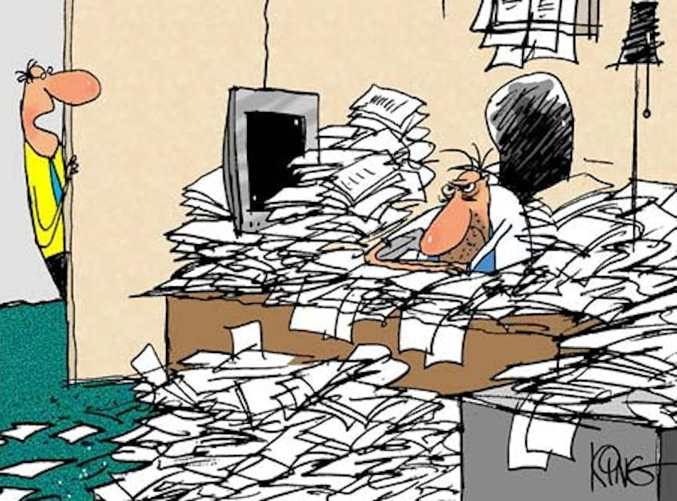
עבודות קודמות
- פתרון ארבע בשורה באמצעות מינמקס
- פתרון ארבע בשורה באמצעות Reinforcement learning

Slide 5
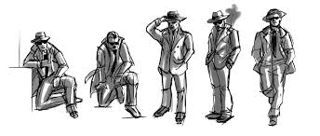
סוכנים
- סוכן מינמקס
- סוכן אלפא בטא
- סוכן Q-learning

Slide 6
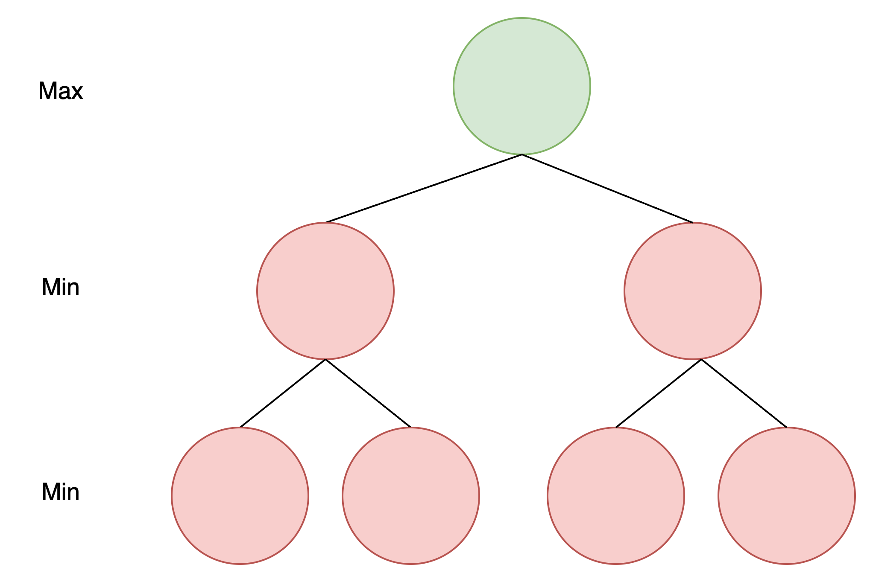
מינמקס ואלפא בטא
הרחבה עבור משחק מרובה משתתפים

Slide 7
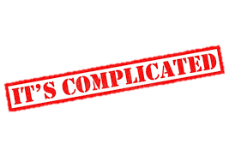

מינמקס ואלפא בטא- היוריסטיקה
היוריסטיקת complex:
- עבור כל שחקן, מציאת הרצף הארוך ביותר, שאינו חסום
- רצפים ארוכים יותר מקבלים חשיבות גדולה יותר( מרחק אקספוננציאלי)
- ספירת כמות הרצפים מהרצף הארוך ביותר. ערך זה יהווה שובר שיוויון
- החסרת ממוצע הרצפים המקסימליים של היריבים מהרצף המקסימלי של הסוכן

Slide 8

מינמקס ואלפא בטא- תוצאות
שחקני baseline
offensive, defensive
- השוואה לעבודות קודמות

Slide 9
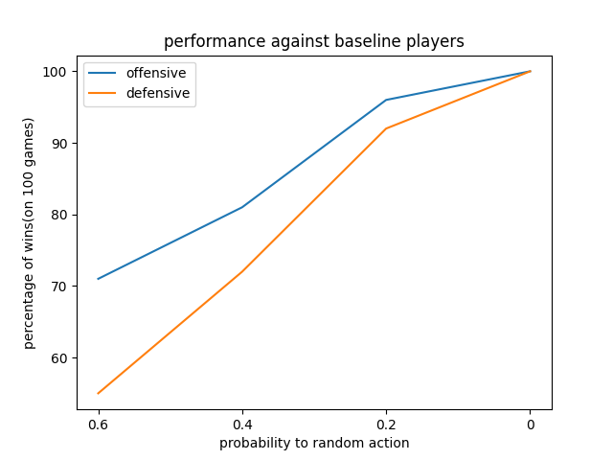
מינמקס ואלפא בטא- תוצאות
- אפשרות לביצוע פעולה רנדומית בהסתברות מסוימת

Slide 10
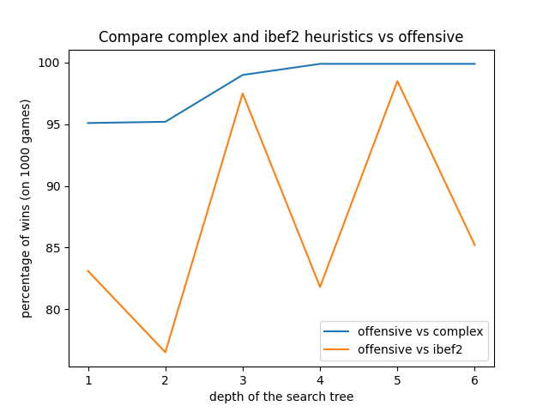
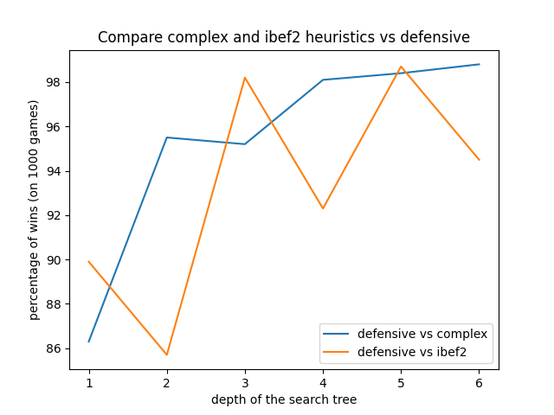
מינמקס ואלפא בטא- תוצאות
השוואה להיוריסטיקה מעבודות קודמות

Slide 11
מינמקס ואלפא בטא- תוצאות
- היוריסטיקת only_best_opponent

Slide 12

סוכן Q-learning - אימון
בחירת יריב
יריב רנדומי
יריב חזק
שילוב של השניים
צעדי הסוכן בתחילת הלמידה
מהלכים רנדומיים
שימוש במורה דרך "מאסטר"

Slide 13
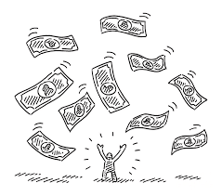
סוכן Q-learning - אימון
פונקציית רווח
- אם ניצחנו +500
- אם הפסדנו -500 ועוד מספר התורות ששוחקו
- אם תיקו -200
- אחרת מינוס 1

Slide 14
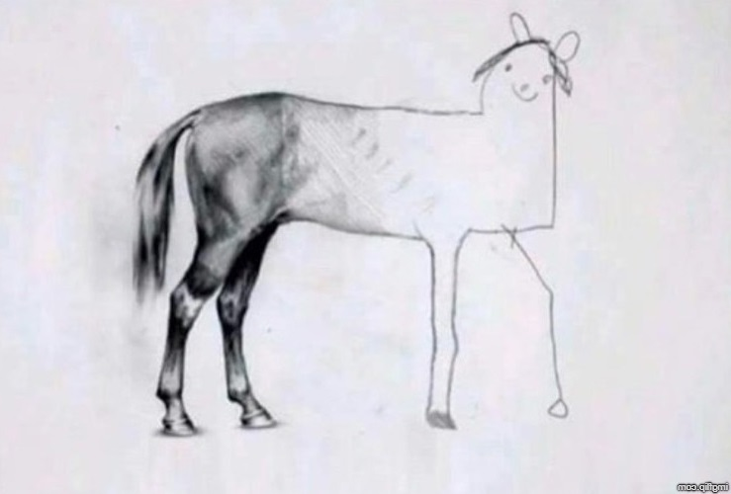
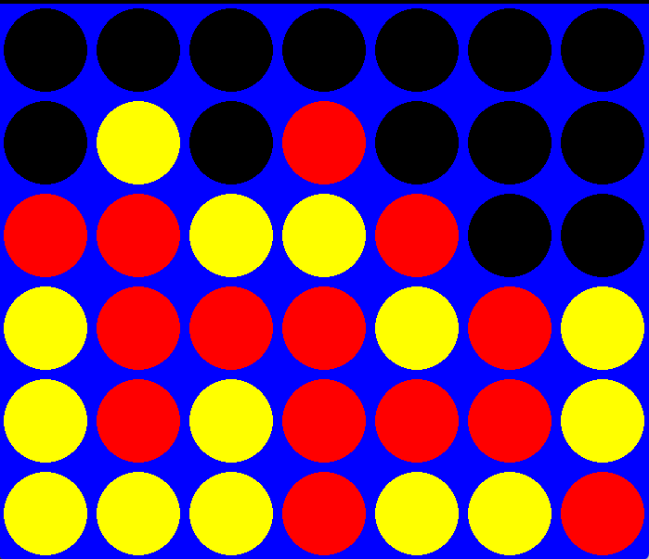
סוכן Q-learning - אימון
ייצוג הלוח
כמות הדיסקיות בכל עמודה
לכל כיוון, אורכי הרצפים הלא חסומים במשחק

Slide 15
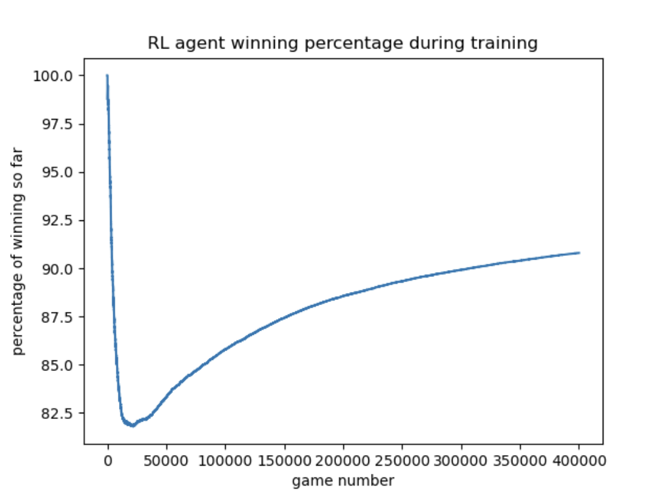
סוכן Q-learning - תוצאות
תחילת האימון כל המהלכים מבוצעים ע"י המאסטר
בעקבות הקטנת ה-exploration rate , לאט לאט הסוכן מבצע מהלכים בעצמו, אך הטבלה אינה מעודכנת
הטבלה מתעדכנת והסוכן מצליח לנצח בהסתברות הולכת וגדלה

Slide 16
סוכן Q-learning - תוצאות
- מול סוכנים שאינם טובים בחסימה
- מול סוכנים שטובים בחסימה

Slide 17
סיכום
במשחק מרובה משתתפים, ישנה חשיבות לבחירת היוריסטיקה שתשקף נכונה את המציאות
המשימה של לאמן סוכן Q-learning היא משימה מורכבת, ויש פרמטרים רבים שצריך להתחשב בהם
סוכן האלפא בטא יחד עם היוריסטיקת ה-complex הגיע לתוצאות טובות יותר מאשר סוכן ה-Q-learning

